Slide 1
«Практические аспекты исчисления имущественных налогов в 2023 году »
УПРАВЛЕНИЕ ФЕДЕРАЛЬНОЙ НАЛОГОВОЙ СЛУЖБЫ ПО Г. СЕВАСТОПОЛЮ
Докладчик: Хабаров Андрей Александрович,
заместитель начальника отдела камерального контроля в сфере налогообложения имущества
2023

Slide 2
Сверка по объектам налогообложения
1
Запрос в налоговый орган Выписки из Единого государственного реестра налогоплательщиков
2
Сверка данных из Единого государственного реестра налогоплательщиков с данными учета налогоплательщика
В случае наличия расхождений - направление в налоговый орган о выявленных расхождениях данных из Единого государственного реестра налогоплательщиков и данных учета налогоплательщика
3

Slide 3
БЕЗДЕКЛАРАЦИОННЫЙ
порядок расчета и уплаты транспортного, земельного налогов и налога на имущество организаций
Транспортный налог организаций
Земельный налог организаций
Налог на имущество организаций, в отношении объектов недвижимости, налоговая база по которым определяется исходя из кадастровой стоимости

Slide 4
Заявление налогоплательщика-организации о предоставлении налоговой льготы по ТРАНСПОРТНОМУ НАЛОГУ И (ИЛИ) ЗЕМЕЛЬНОМУ НАЛОГУ
Приказ ФНС России
от 25.07.2019 № ММВ-7-21/377@
КНД 1150064
Заявление налогоплательщика - российской организации о предоставлении налоговой льготы по НАЛОГУ НА ИМУЩЕСТВО ОРГАНИЗАЦИЙ
Приказ ФНС России
от 09.07.2021 № ЕД-7-21/646@
КНД 1150121
!
Налоговая база по НИО определяется исходя из кадастровой стоимости

Slide 5
Налоговая база исходя из кадастровой стоимости с 01.01.2022
Объекты недвижимости
ВКЛЮЧЕНЫ
в перечень объектов
(Приказ от 30.11.2021 № 153)
НЕ ВКЛЮЧЕНЫ
в перечень объектов
(Приказ от 30.11.2021 № 153)
Административно-деловые, торговые центры, помещения в них | Нежилые помещения, назначение, разрешенное использование которых предусматривает размещение офисов, торговых объектов, объектов общепита и бытового обслуживания
Налоговая ставка - 1 процент
Жилые помещения, гаражи, машино-места, объекты незавершенного строительства, жилые строения, садовые дома, хозяйственные строения или сооружения | Объекты недвижимого имущества иностранных организаций, осуществляющих деятельность в РФ через постоянные представительства
Налоговая ставка - 2 процента

Slide 6
Порядок расчета налога на имущество организаций с налогового периода 2022 год
По среднегодовой
стоимости
(ст. 375 НК РФ)
По кадастровой
стоимости
(ст. 378.2 НК РФ)
Налоговая ставка:
1,5 процента
Налоговые ставки:
1 процент;
2 процента

Slide 7
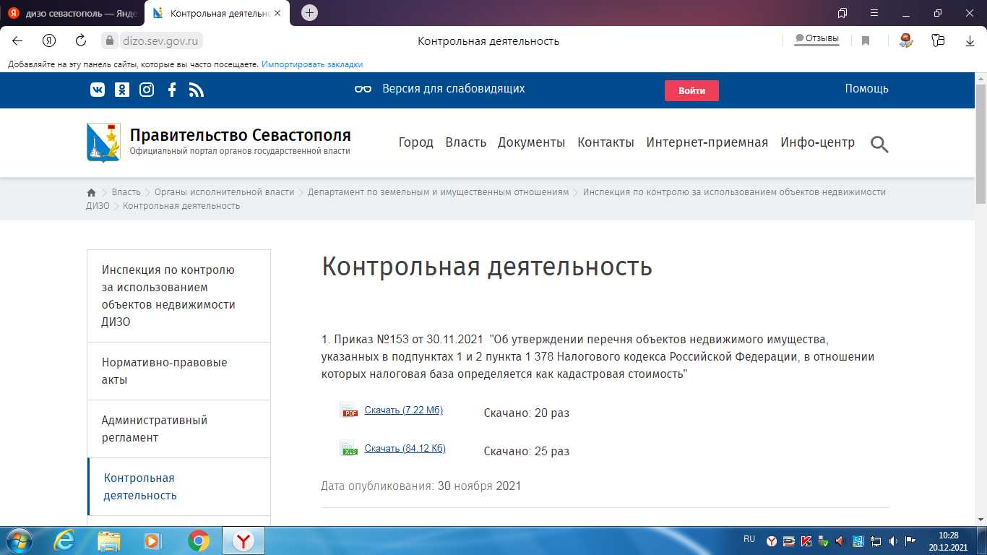
Перечень объектов недвижимого имущества, в отношении которых налоговая база определяется как кадастровая стоимость
dizo@sev.gov.ru

Slide 8
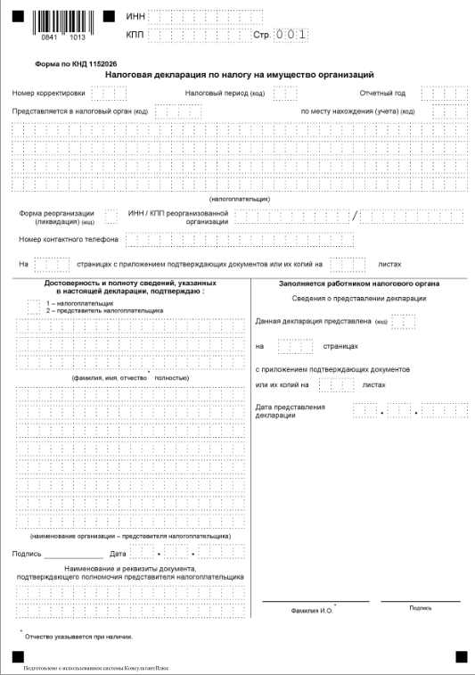

Налоговая декларация по налогу на имущество организаций
Приказ ФНС России от 24.08.2022 N ЕД-7-21/766@
Срок предоставления за 2022 год – не позднее
27.03.2023 года

Slide 9
БЛАГОДАРЮ ЗА ВНИМАНИЕ
30 января 2015 года

